Slide 1

PŘÍSLOVEČNÉ URČENÍ I

Slide 2
PROCVIČOVÁNÍ PRAVOPISU
Pravopis - Kvíz (wordwall.net)
Vymysli věty s několikanásobnými podměty tak, aby jim odpovídala koncovka přísudku.
zmizeli
střídaly se
sešly se

Slide 3
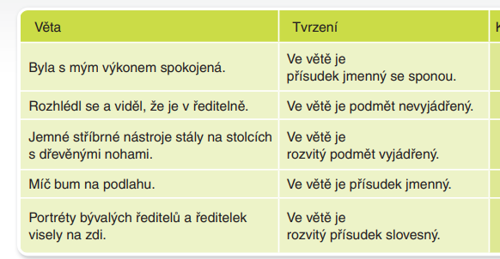
Zjisti tajný kód k otevření trezoru. Pokud je tvrzení správné, zapiš 1, pokud je špatné, tak 0

Slide 4
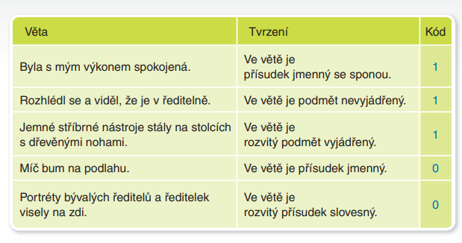
Zjisti tajný kód k otevření trezoru. Pokud je tvrzení správné, zapiš 1, pokud je špatné, tak 0

Slide 5
Co je předmět a co o něm víme?
Předmět (pády) - Kvíz (wordwall.net)
Předmět - rozvíjející větný člen - Kvíz (wordwall.net)
Vymysli ke slovesům předměty. Pozor na to, aby slova byla ve správném pádě.
kamarádit .........................(7. p.)
připravit ...........................(4. p.)
ukázat ........................... (3. p.) ........................... (4. p.)
vyprávět ........................... (6. p.)........................... (3. p.)

Slide 6
Pamatuješ si, co je příslovečné určení a co vyjadřuje? Jaké druh PU známe?
je rozvíjející větný člen
vyjadřuje různé okolnosti, za kterých děj probíhá
PU ČASU
PU MÍSTA
PU ZPŮSOBU
PU MÍRY

Slide 7
PU času (PUČ
ptáme se na něj kdy, odkdy, dokdy, jak dlouho, jak často?
Otec přijede zítra.
Od soboty mám zvýšenou teplotu.
Pokaždé se mi tam líbilo.

Slide 8
PU místa (PUM)
ptáme se na něj kde, kam, kudy, odkud?
Na půdě jsme našli věci po babičce.
Kolem rybníka rostlo rákosí.
Vrátili se z hor.

Slide 9
PU způsobu (PUZ)
ptáme se na něj jak, jakým způsobem?
Vesele si povídali.
Choval se jako muž.

Slide 10
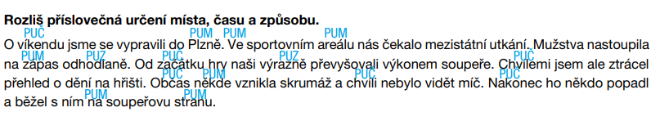
Rozliš příslovečná určení místa, času a způsobu.

Slide 11
PU míry (PUMí)
ptáme se na něj jak moc, jak mnoho, kolik, o kolik, do jaké míry?
Měří už dva metry.
Vlak se zpozdil o hodinu.
Byl unavený až hrůza.
Umí to docela dobře.
PAMATUJ: PU míry vyjadřuje množství, intenzitu děje či vlastnosti, zatímco PU způsobu označuje kvalitu.
Srovnej: Hodně jsme si povídali. (Jak moc?  PU míry) × Vesele jsme si povídali. (Jak?  PU způsobu).

Slide 12
Závěrečné opakování
Příslovečné určení místa, času, způsobu a míry - Třídění skupin (wordwall.net)

Slide 13
Jak se mi dnes dařilo?
Výborně. | Pár chybiček se vloudilo. | Dnes se mi moc nedařilo.

